Slide 1
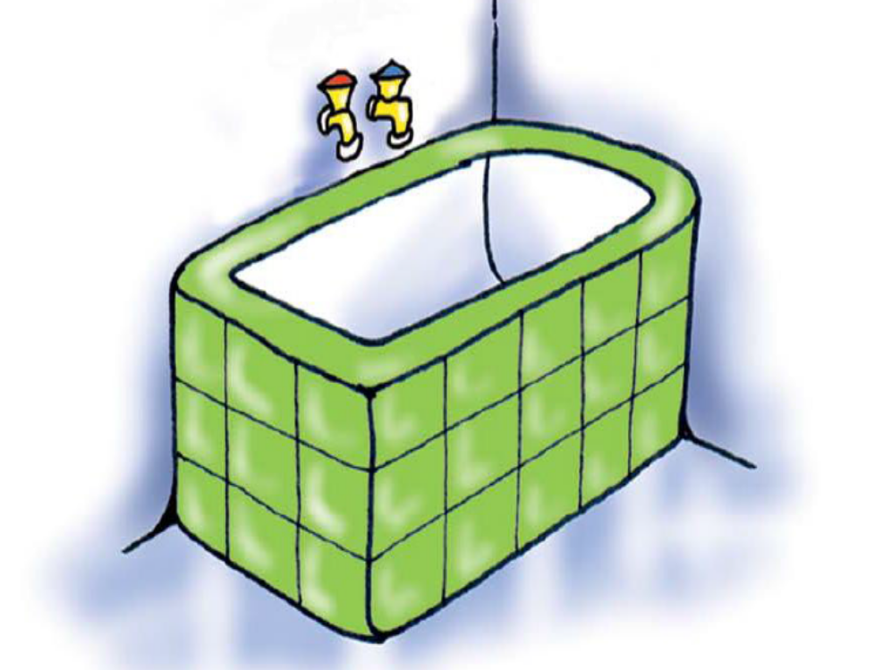
In the bath!
Презентация подготовлена
учителем английского языка
МБОУ Починковской СШ
Горошковой Е.В

Slide 2

Hello!
Привет !
How are you?
Как дела?
Fine, thanks !
Хорошо, спасибо!
Goodbye!
До свидания !

Slide 3
she – она he - он
Напиши соответствующее местоимение.
Mummy _______ 5. Daddy ______
Sister ________ 6. Nanny Shine ___
Grandpa ______ 7. Lulu ________
Larry ________ 8.brother _______

Slide 4
I see green, I see yellow,
I see that funny fellow,
I see red, I see blue,
I see you, and you, and you.

Slide 5
Найди слово и обведи в кружок:
Familyyellowwhitechairradiotablebedroom
windowgrandpa

Slide 6
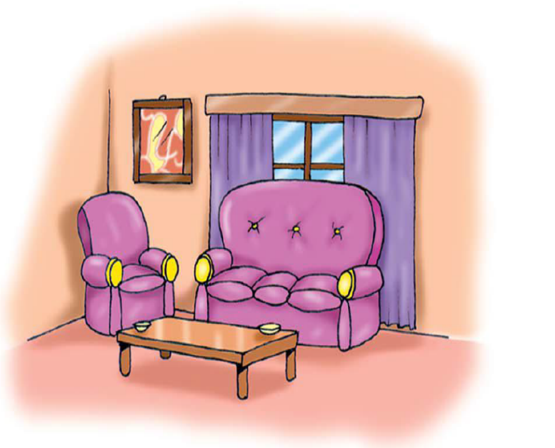
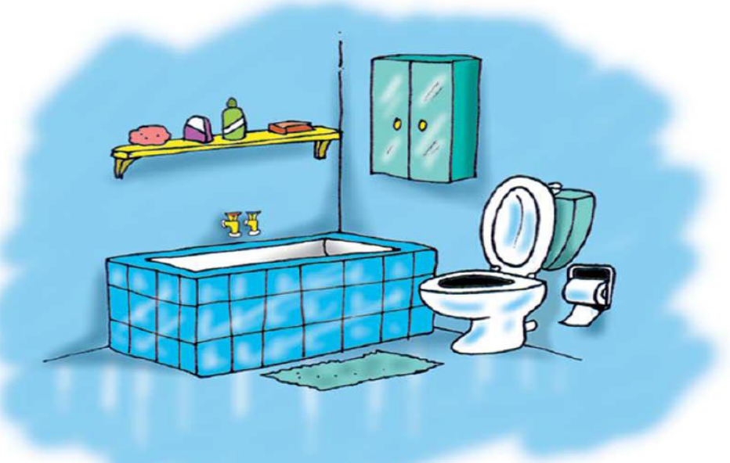

living room
bath
[ˈbɑːθ]
ванна
[ˈlɪvɪŋ rʊm]
гостиная
bathroom
[ˈbɑːθrʊm]
ванная комната

Slide 7
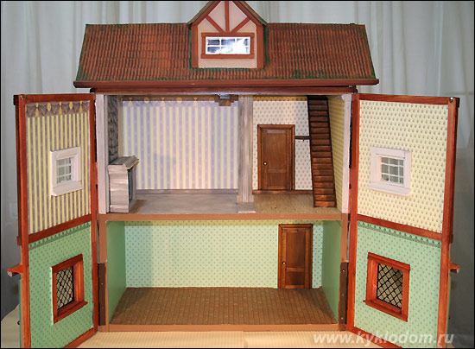
smoke
/sməʊk/
door
/dɔː/
chimney
/ˈtʃɪmnɪ/
window
floor
/flɔː/

Slide 8
Домашняя работа:
1) Стр. 34 упр. 1 (учить слова); упр. 3 (чит.)
2) РТ упр. 1 стр. 18

